Slide 1

Covalent
Sep 2017
中国ペット業界の概況
Covalent Co., Ltd.

Slide 2
目次
前書
市場概要
市場の特徴
若年層オーナー
モバイルファースト
医療・サービス分野の拡大
今後の動向
インフラ整備
サービス品質向上
統合の増加
B2Bの増加
後書
……… p03
……… p04
……… p05
……… p05
……… p06
……… p07
……… p07
……… p08
……… p08
……… p09
本ショートレポートの内容の全部あるいは一部を当社に無断で転載、あるいは複製することをお断りします。本レポートは、予告なく内容を変更することがあります。本レポートに登場するサービス名、 システム名、製品名および商標は、各開発者、販売者などの商標または登録商標です。なお、本文中にはTMおよび®マーク、©マークは明記しておりません。 ※サービスの各メニュー画面はリリースされる最新アプリに合わせて、予告なく変更する場合があります。

Slide 3
前書
日本では少子化と並行したペットブームにより、既に約15年前に犬猫の数が15歳未満の児童の人口を逆転した。ペット市場はその後も緩やかに伸び続け、今では1.4兆円規模にまで拡大した。
成長し続ける市場に牽引され、日本製ペット関連のプロダクトもサービスも洗練されており、海外でも人気が高い。近年、海外からの観光客が急増し、驚いたことにその中目立ってきたのは観光客のペット関連消費である。
中国最大手検索エンジンを提供するバイドゥ（Baidu）は、今年1月下旬の春節（旧正月）の時期に日本を訪れ、同社のWebブラウザやアプリを利用した旅行客（日本在住者を一部含む）が検索したキーワードをデータにまとめ、旅行客の消費志向の変化、特にペット関連キーワードの上昇が顕著になった。
出典：https://www.businessinsider.jp/post-777
この動向に触発され、多くのペット関連企業が中国市場を注目し始め、弊社への市場調査依頼も増えてきた。本レポートでは中国ペット市場の概要及び特徴を簡単に紹介する。
各種お問い合わせまたはレポートのダウンロード等はこちらまで www.covalent-asia.com

Slide 4
市場概要
中国のペット市場は約25年の歴史があり、黎明期・スタートアップ期を経て、今はまさに高度成長期に突入している。生産拠点として海外への輸出は大きい割合を占めるものの、徐々に内需市場へと変貌を遂げている。
しかし中国市場の場合、成長期といってもその規模がすでに２兆円規模（日本の約1.5倍）を超えているのも、無限のポテンシャルを秘めていることを感じさせてくれる。
（億元）

Slide 5
市場の特徴
どのような方がペットを飼う印象だろうか。日本の場合は、子供が成人し独立を機に飼う方が多く、50・60代の飼育率が最も高くなっている。
出典：http://www.petfood.or.jp/topics/img/160129.pdf
これに対して中国ではまるっきり逆の現象が、特に都市部で起きている。中国では若年層は欧米志向が強く、より自由でモダンな生活に憧れている。更に親元を離れた若者が寂しさを紛らわすためにペットを好んで飼うため、20代の飼育率が最も高くなっている。
前述のように、若年層オーナーの増加に牽引され、ペット関連消費のモバイル化及び定期化が顕著に。スマートフォンの利用率が高い20~30代のオーナーはEC及びペットオーナー向けアプリを通して、ペット商品を購入したり、情報を仕入れたりしている。
若年層オーナー
モバイルファースト

Slide 6
市場の特徴
中国ではペット産業の黎明期から、食品及びグッズの製造・輸出を行ってきた。そのため、ハード（食品・グッズ）の供給は比較的に需給のバランスが良く、それは顧客ニーズ調査の結果にも反映されている。
今後はソフト（医療・サービス）の部分へ若年層オーナーの嗜好がシフトすると予想される。更に、ハード市場は競争が激しくレッドオーシャンになりつつある中、医療・サービス分野にシフトまたは新規参入する企業が増加し、まだまだ拡大の余地を秘めている。
以下の調査データからは、顧客のニーズは医療を中心としたサービスの需要が目立ち、そして供給も全く追いついていないことが分かる。
医療・サービス分野の拡大
供給
需要

Slide 7
今後の動向
中国では北京、上海などの少数の都市のみがペットの飼育制限管理法を施行しており、統一なペット産業の発展を対象とした法律・法規と業界政策はない。その結果、組織間の役割分担が不明確のみならず、「もの」と「ひと」のインフラの整備が遅れている。
「もの」については、正規ルートでペットを入手するオーナーが増加しているものの、国の販売許可証を備えたペット経営機関はまだ多くない。多くの中小都市では正規の固定ペット交易市場がないことも問題となっている。更に、同様な事象はペット医療業界でも同様で、その結果動物由来感染症が増加したり、日よけ・保温などの飼育教育が乏しく、販売後のペット死亡事故も発生している。
「ひと」の部分に関しては、専門人材が不足し、十分なサービスや教育を提供できていない。更に専門人材を育成する機関も数少なく、ペットトレーナーは僅か２万人しかいないとも言われている。
日本全国は約１万ペット医療施設があり、全国平均密度0.029（数/平米）である。東京の医療施設は約1500で、密度は0.678となっている。 「サービスの数」という意味では、北京・上海などのTier 1都市がやっと日本全国の平均数値に追いついたところであり、サービスの提供者が圧倒的に不足している。
今後は「数」を増やすと同時に、「サービスの質」（特に医療）の更なる向上に向けて、後ほど登場する二つの動向に注目が集まっている。
インフラ整備（底上げ）
サービス品質向上

Slide 8
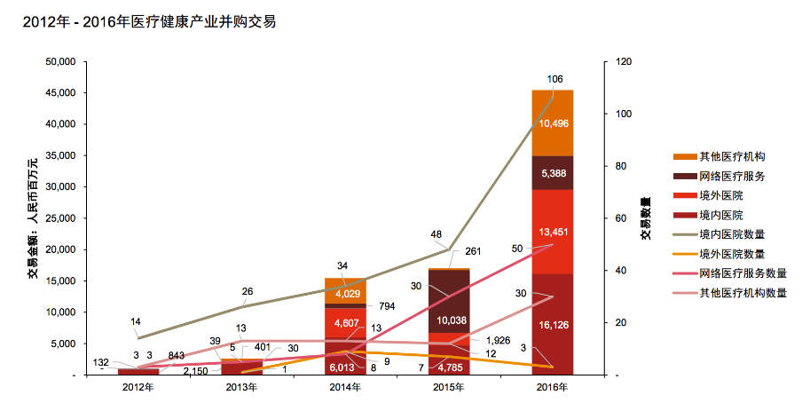
今後の動向
ペット産業の成長が疑う余地がない中、直近では他業界も含め、資金がどんどんペット産業界に流れ込んできている。IT関連ペットサービス及びペット医療機関の合併が増え、例えば、2016年11月，爪爪（ペット美容サービス）は1500万元で萌窝（ペット旅行サービス）を買収。美容サービスに加え、旅行分野にも進出。更に医療分野では、禾丰グループ及び瑞派ペット病院グループともに多くのペット病院を買収し、ブランド力及びサービス品質の向上に勤めている。
サービスへの需要が増加する中、これまでは多くのB2Cサービスが世に生まれてきた。それに伴い、様々なビジネス側の問題点も浮き彫りになり（先ほど紹介したインフラや企業の運営の部分）、サービスプロバイダーの業務改善が待った無しの状態となった。
こうした中、SaaS（software as a service）ソフトを導入し、業務の効率化・品質向上に取り組む動きが顕著になり、それに伴ってB2B SaaSのプロダクトが多くリリースされている。中国では早くからアリババがB2B SaaS分野に注目・投資してきたため、ユーザー・企業のリテラシーも高く、今後はペットSaaSの成長が期待される。
統合の増加
B２Bの増加

Slide 9
後書
・・・
本ショートレポートでは、中国ペット市場について簡単に紹介したが、若年層のオーナー比率が高く、そのため様々なペット関連サービスが目まぐるしく変化する中、中国市場への参入やサービス展開はケースバイケースの検討・設計が必要になってくる。Covalentでは中国本土にて事業企画、ベンチャービジネス及びベンチャー投資の経験を持つメンバーが多数在籍しており、お困りの際はお気軽にご連絡ください。
Contacts
kei@covalent-asia.com
Covalentについて
Covalent株式会社は、上場企業から中小企業まで様々なクライアントに対して、国内外スタートアップ及び実業経験に基づいた「実態のあるコンサルティング」をご提供しています。クライアントと真のパートナーシップ（Covalent bond）を築き、難解な課題へと一緒に挑んでいくこと、テクノロジーとクロスボーダーのノウハウ及びツールをご提供することが我々のミッションです。

Slide 10
Have a Vision. Be a Trusted Leader. Be Results Orientated. Be Client Focused. Be a Strategic Thinker. Be Good at Dealing with Conflict. Ask Great Questions. Make High-Quality Decisions. Be an Incredible Communicator.
“
”

